Slide 1
«Мир эмоций: понимай, выражай, управляй» (развитие эмоционального интеллекта у детей дошкольного возраста с ограниченными возможностями здоровья в условиях дошкольного образовательного учреждения)
Муниципальное бюджетное дошкольное образовательное учреждение детский сад №56 «Искорка»
г. Сургут, 2024 г.

Slide 2
План работы тематической площадки № 2 1. «Техники обучения детей с ОВЗ распознаванию эмоций» Выступающие: М.В. Сандркина, А.А. Шевелева, педагоги-психологи 2. «Развитие эмоционально-волевой сферы детей с ОВЗ через использование комплекса нейропсихологических упражнений» И.К. Сефиханова, А.Ю. педагог-психолог 3. «Эффективные техники релаксации как основа управления эмоциями детей с ОВЗ» И.Ю. Турбина, А.Н. Кулемина, педагоги–психологи 4. «Эмпатия взрослого как залог психологического здоровья ребенка с ОВЗ» Выступающие: А.А. Дружук, Т.А. Полянина, педагог-психологи
Муниципальное бюджетное дошкольное образовательное учреждение детский сад №56 «Искорка»

Slide 3
«Техники обучения детей с ОВЗ распознаванию эмоций»
Выступающие педагоги-психологи :
Шевелёва Алёна Алексеевна
Сандркина Мария Валерьевна,

Slide 4
Игры и упражнения:
«Тренируем эмоции»
«Доброе животное»
«Встреча эмоций»
«Назови похожее»
«Глаза в глаза»

Slide 5
«Развитие эмоционально-волевой сферы детей с ОВЗ через использование комплекса нейропсихологических упражнений»
Выступающий педагог-психолог:
Сефиханова Ирина Кафлановна

Slide 6
Нейропсихологические упражнения
Нейрогимнастика.
Нейрографика.
Нейробика.

Slide 7
«Эффективные техники релаксации как основа управления эмоциями детей с ОВЗ»
Выступающие педагоги-психологи:
Кулемина Арина Николаевна
Турбина Инна Юрьевна

Slide 8
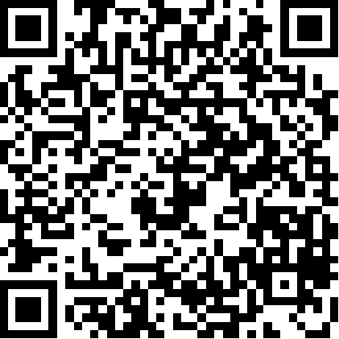
С картотекой игр и музыки вы можете ознакомиться перейдя по ссылке или Qr-коду
https://cloud.mail.ru/public/6YL3/vwsi6sKk6

Slide 9
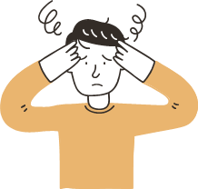
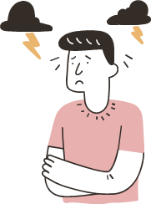
Эмпатия взрослого как залог психического здоровья ребенка
Выступающие педагоги-психологи:
Полянина Татьяна Андреевна,
Дружук Анастасия Анатольевна

Slide 10
Эмпатия
01
02
03
04
Переживать чужие эмоции как собственные
Сочувствовать другим людям
Умение распознавать эмоции и чувства другого
Понимать внутреннее состояние другого

Slide 11
Типы эмпатии
02
01
03
Соматическая эмпатия
Аффективная эмпатия
Когнитивная эмпатия

Slide 12
«Мир эмоций: понимай, выражай, управляй» (развитие эмоционального интеллекта у детей дошкольного возраста с ограниченными возможностями здоровья в условиях дошкольного образовательного учреждения)
Муниципальное бюджетное дошкольное образовательное учреждение детский сад №56 «Искорка»
г. Сургут, 2024 г.

Slide 13
«Мир эмоций: понимай, выражай, управляй» (развитие эмоционального интеллекта у детей дошкольного возраста с ограниченными возможностями здоровья в условиях дошкольного образовательного учреждения)
Муниципальное бюджетное дошкольное образовательное учреждение детский сад №56 «Искорка»
г. Сургут, 2024 г.

